Slide 1
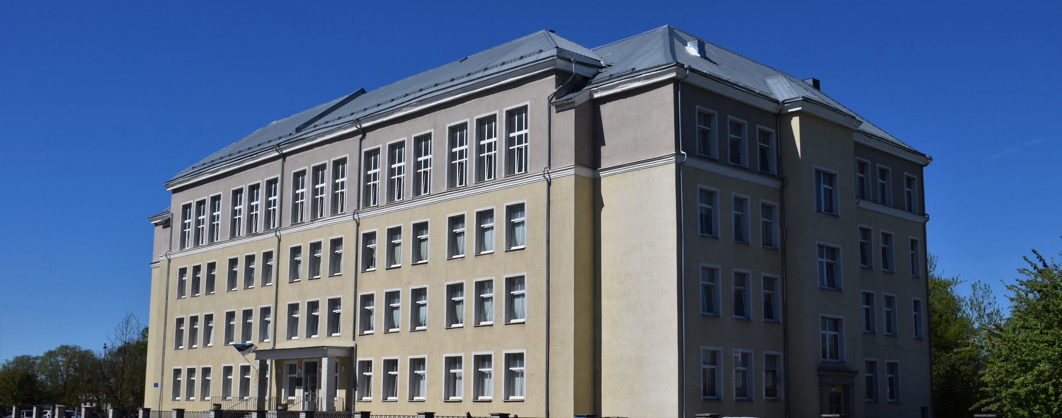
Концепт сайта Tallinna Pae Gümnaasium
Nikita Andreev
Inseneriteaduskond/Virumaa Kolledž
Tallinna Tehnikaülikool
Juhendaja: Jelena Kuzmina
08.06.2020

Slide 2
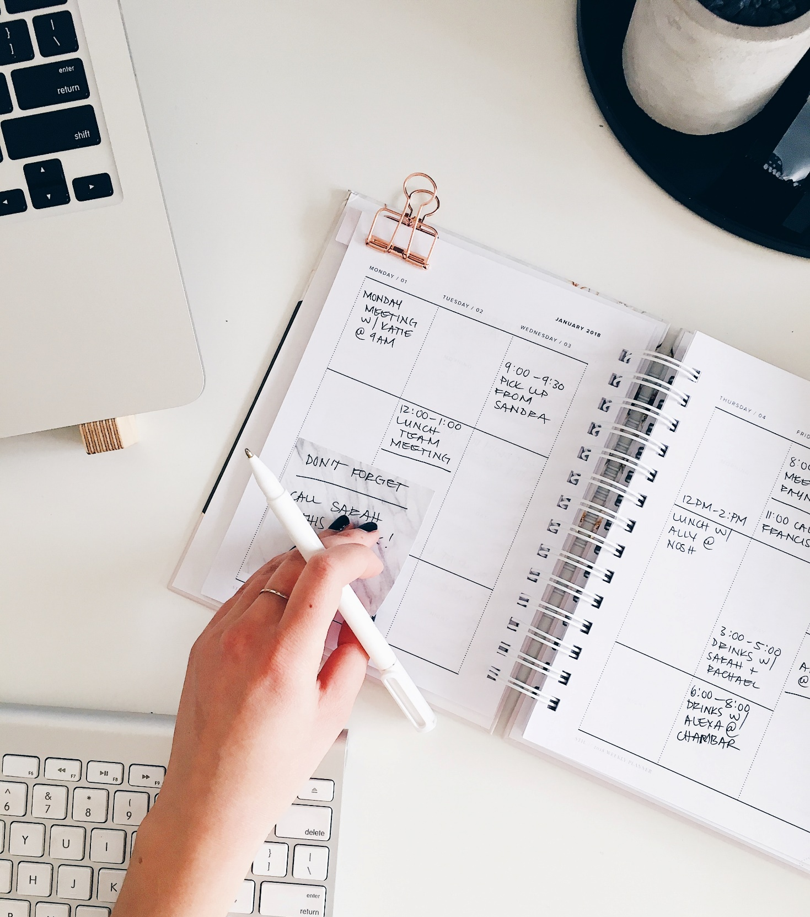
Причины:
Старый дизайн
Дизайнерские и системные ошибки
Упрощенное администрирование сайта
Перспектива дальнейшего развития проекта
Демонстрация престижа школы

Slide 3
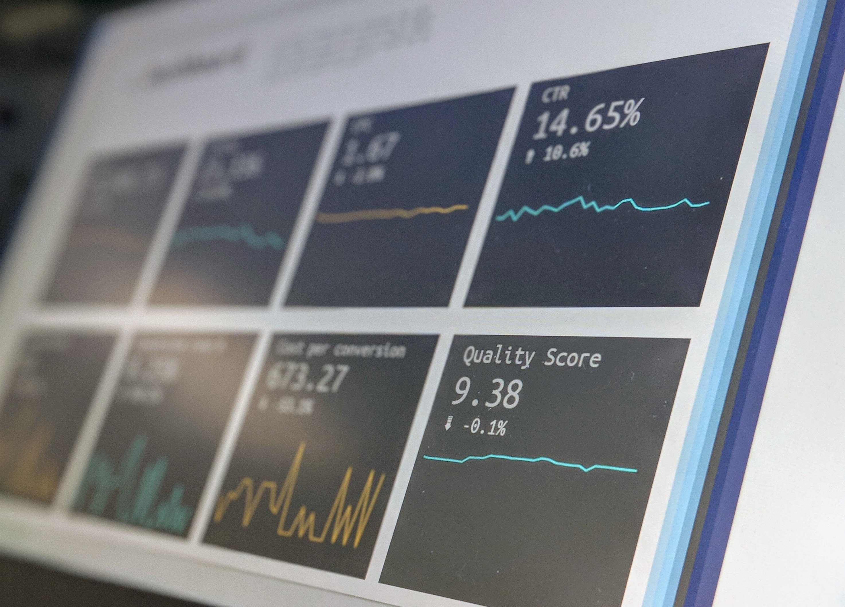
Проблемы текущей веб-страницы

Slide 4
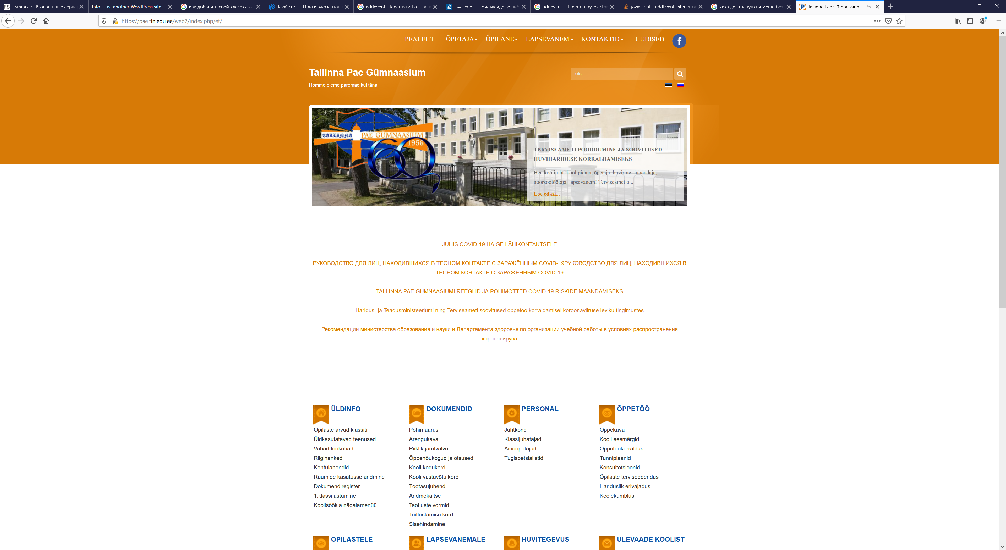


Некорректный вывод ссылок
TALLINNA PAE GÜMNAASIUM
4

Slide 5
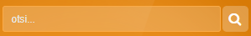

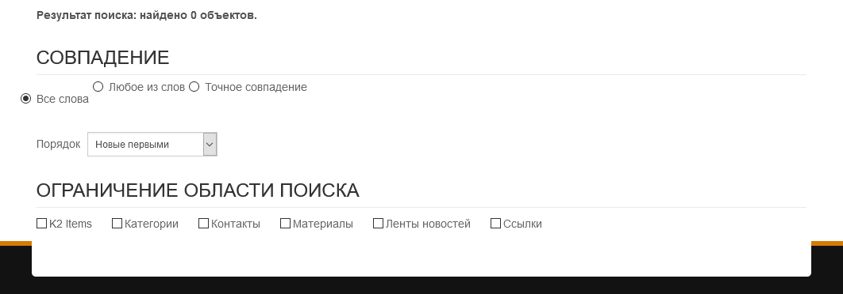
Строка поиска
TALLINNA PAE GÜMNAASIUM
5

Slide 6
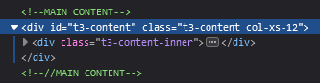
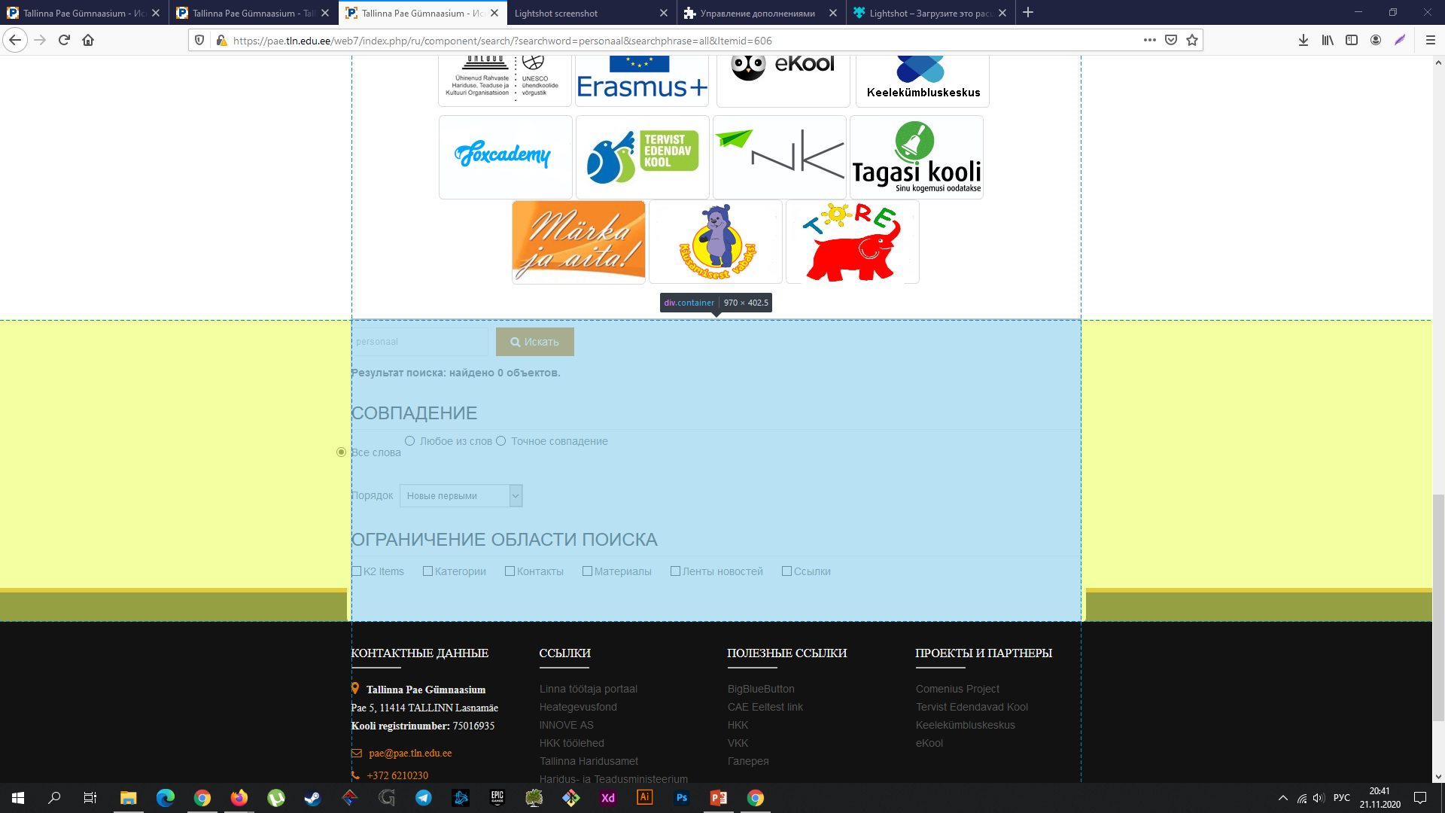
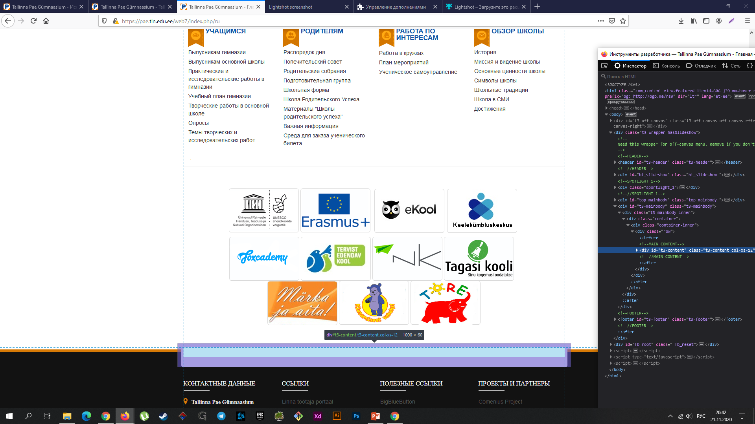
Главный контент
TALLINNA PAE GÜMNAASIUM
6

Slide 7
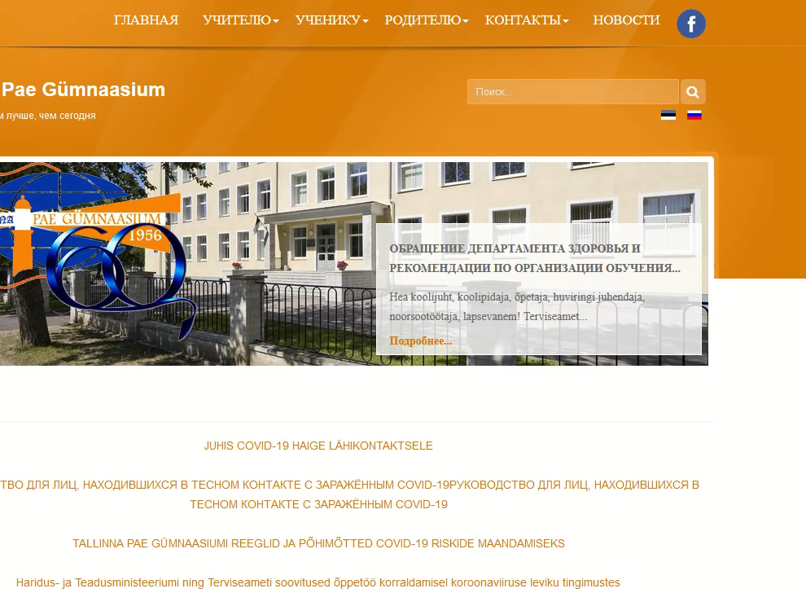
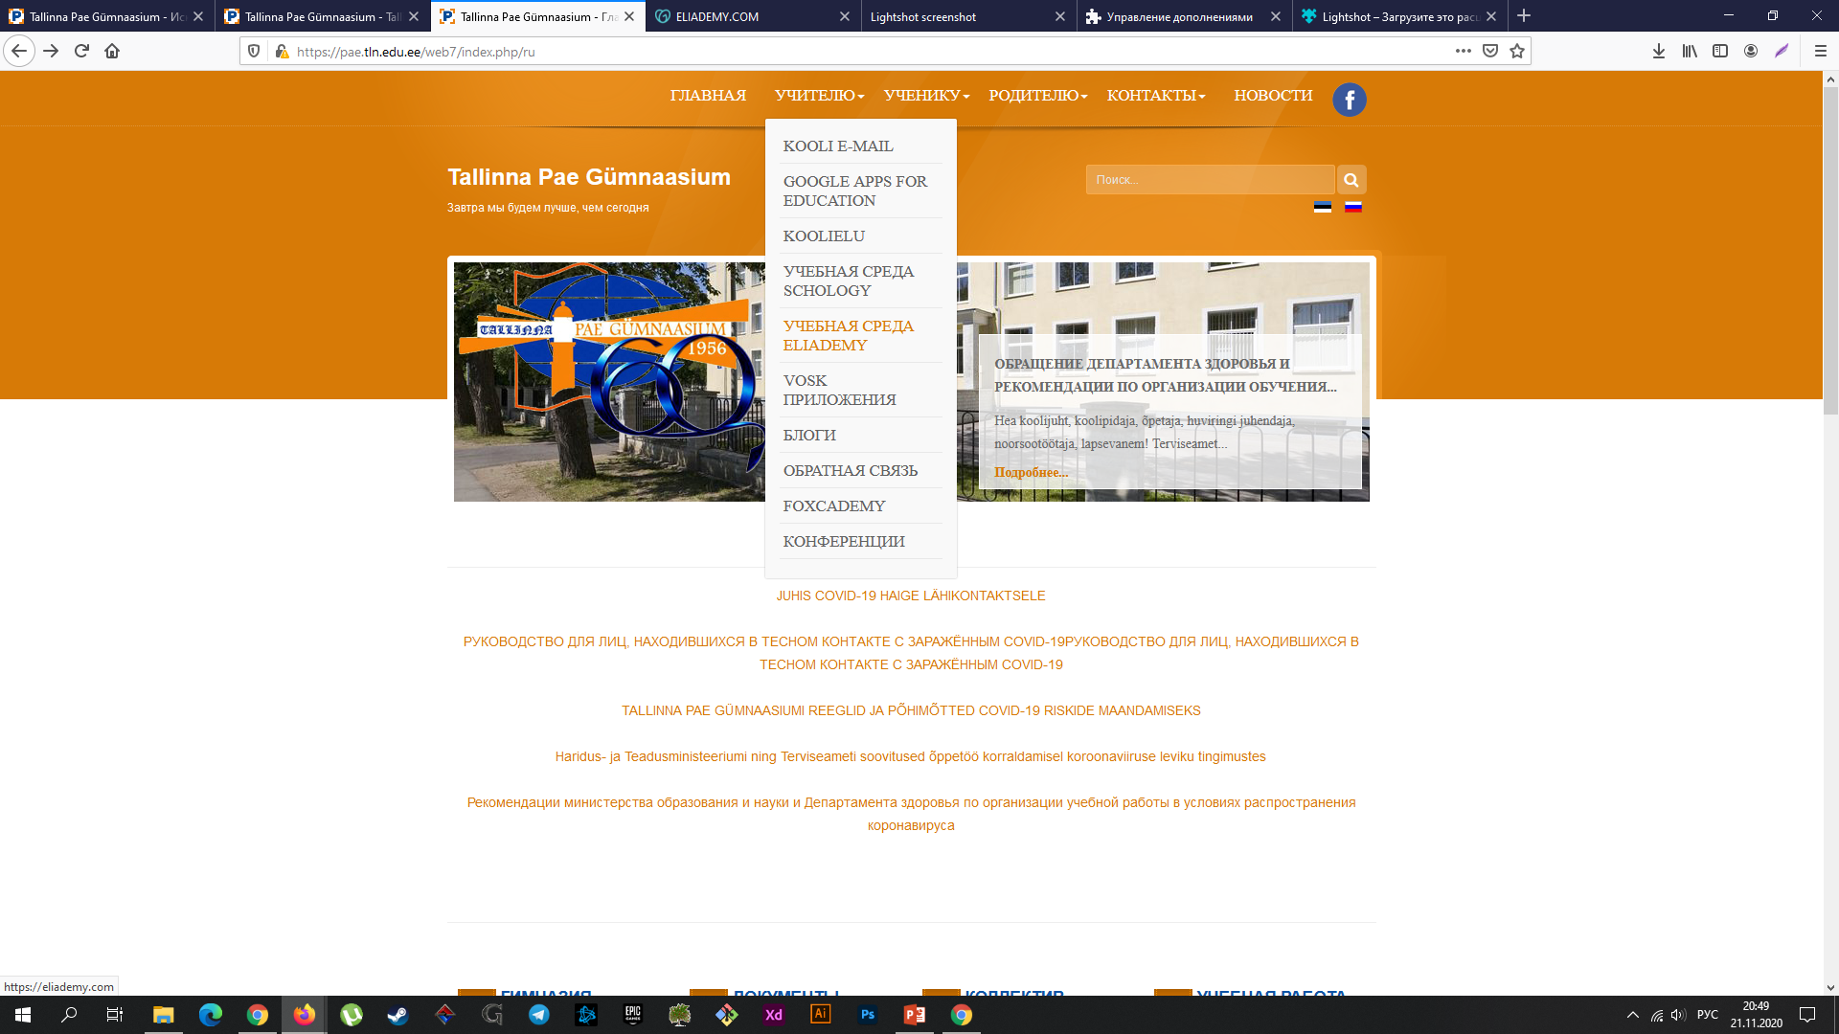
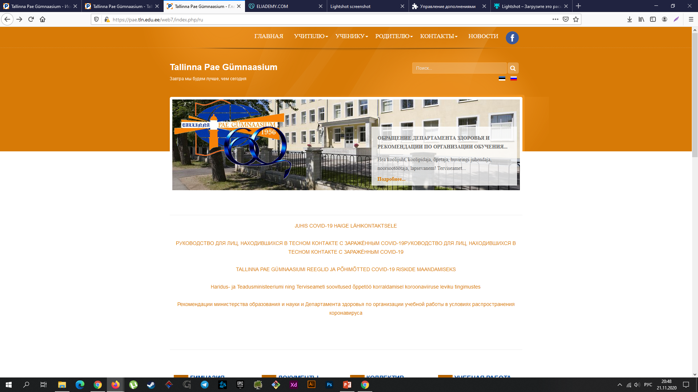
Меню навигации
TALLINNA PAE GÜMNAASIUM
7

Slide 8
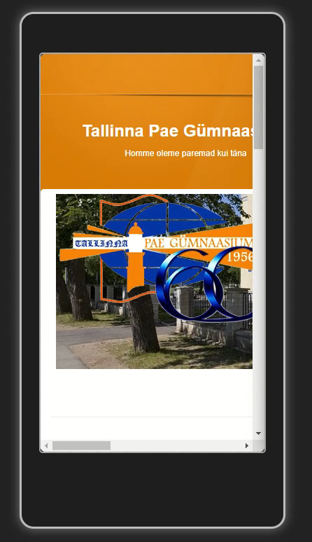
Мобильный дизайн
TALLINNA PAE GÜMNAASIUM
8

Slide 9
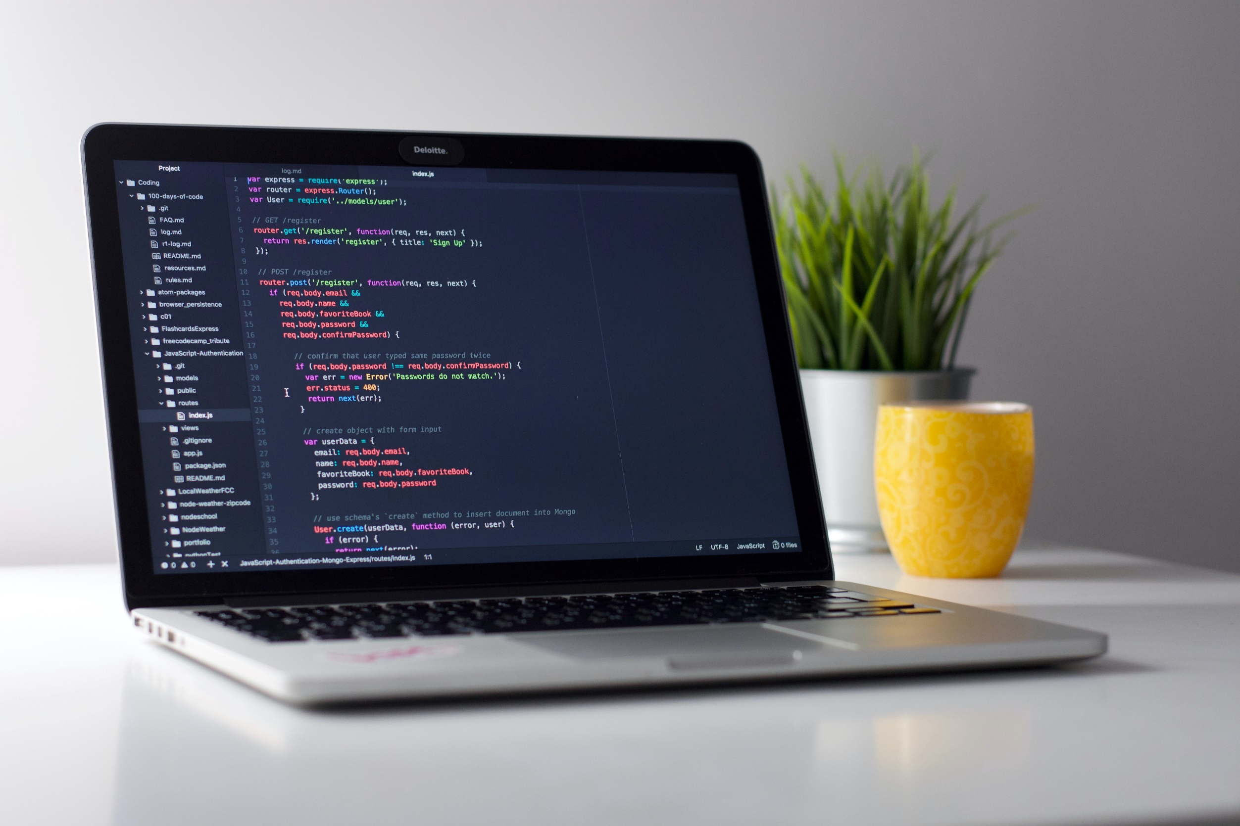
Концепт

Slide 10
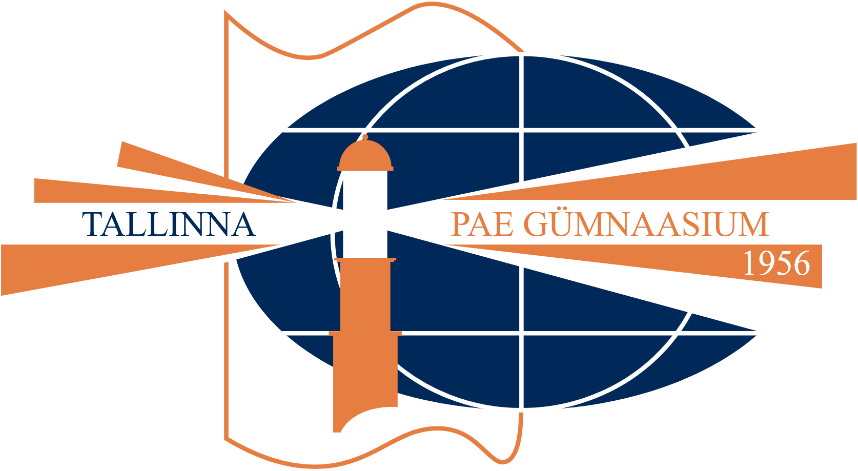
Логотип
TALLINNA PAE GÜMNAASIUM
10

Slide 11
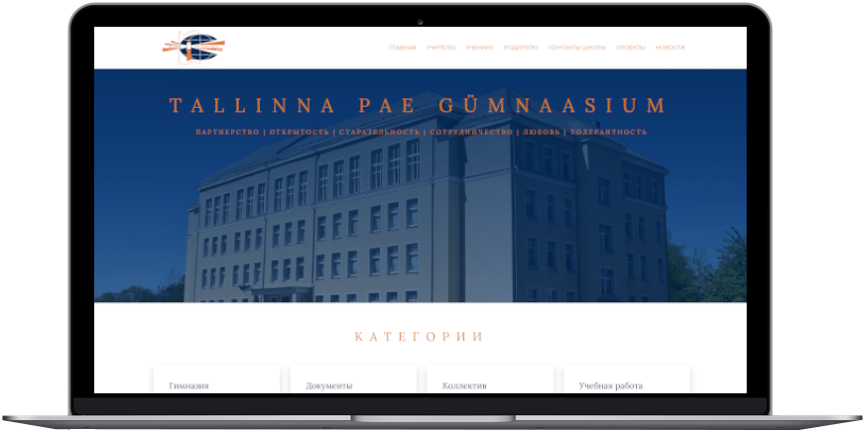
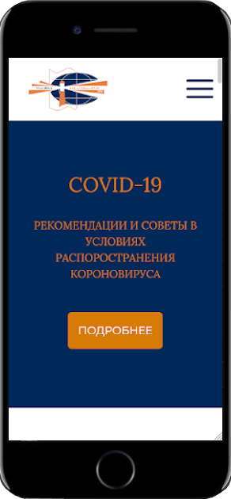
Основная версия
TALLINNA PAE GÜMNAASIUM
11

Slide 12
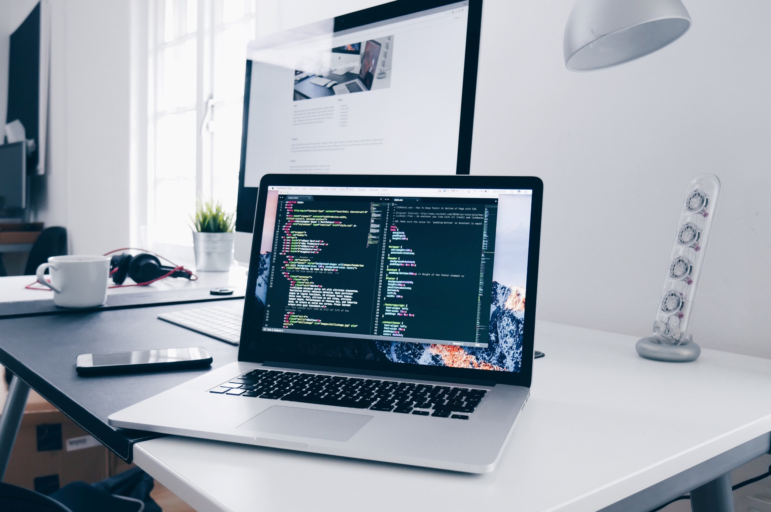
Funktsionaal
12

Slide 13
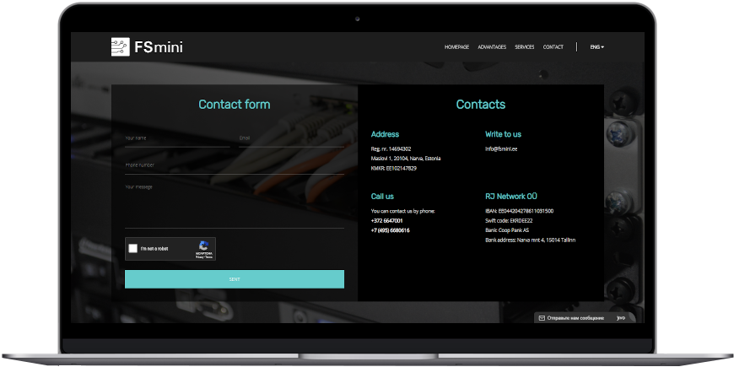
Ühenduse vorm
13

Slide 14
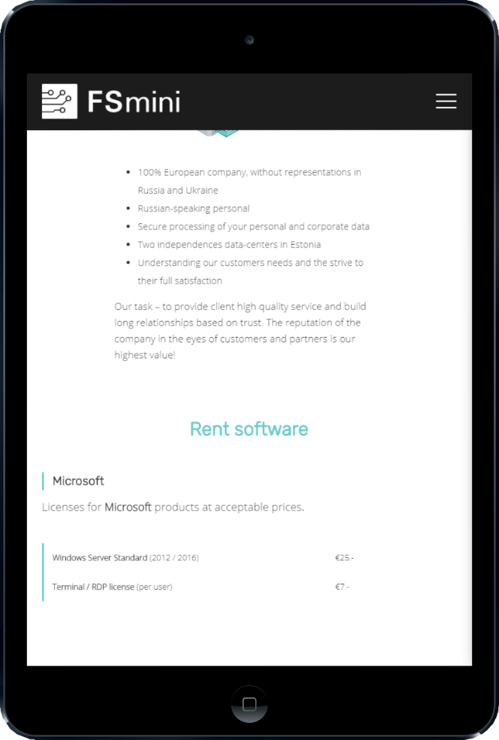
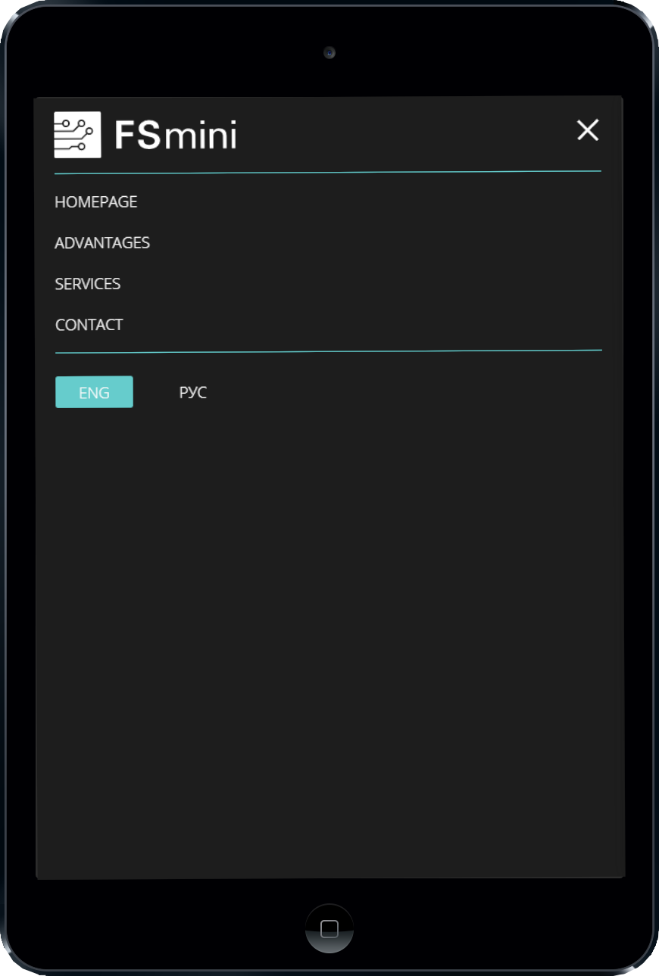
Navigeerimismenüü
19

Slide 15
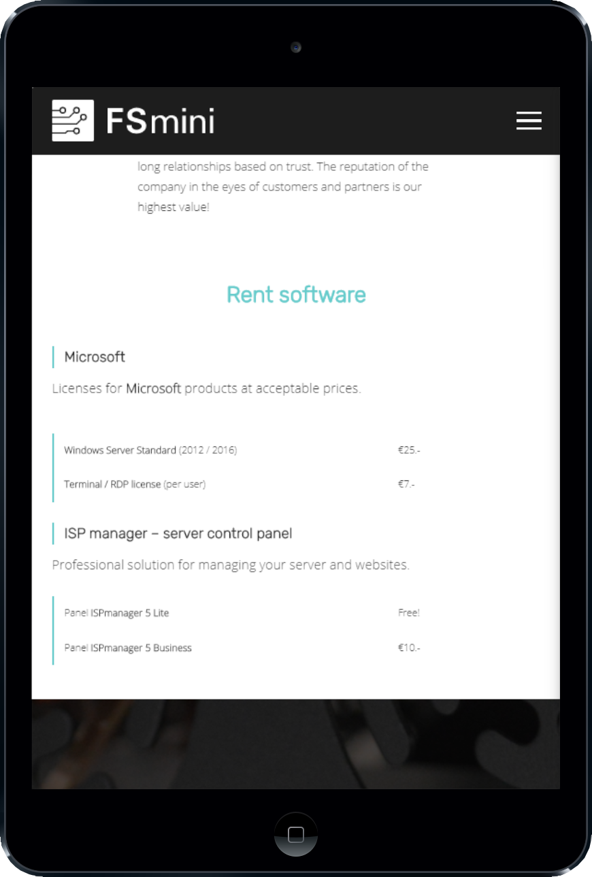
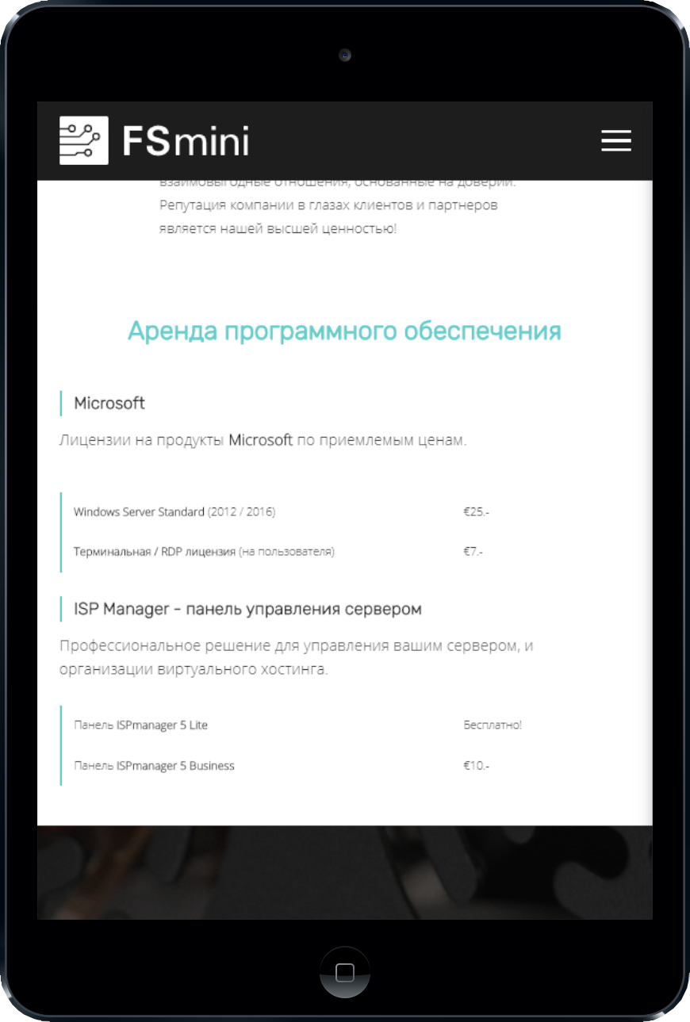
Inglisekeelne versioon
Venekeelne versiooni
25

Slide 16
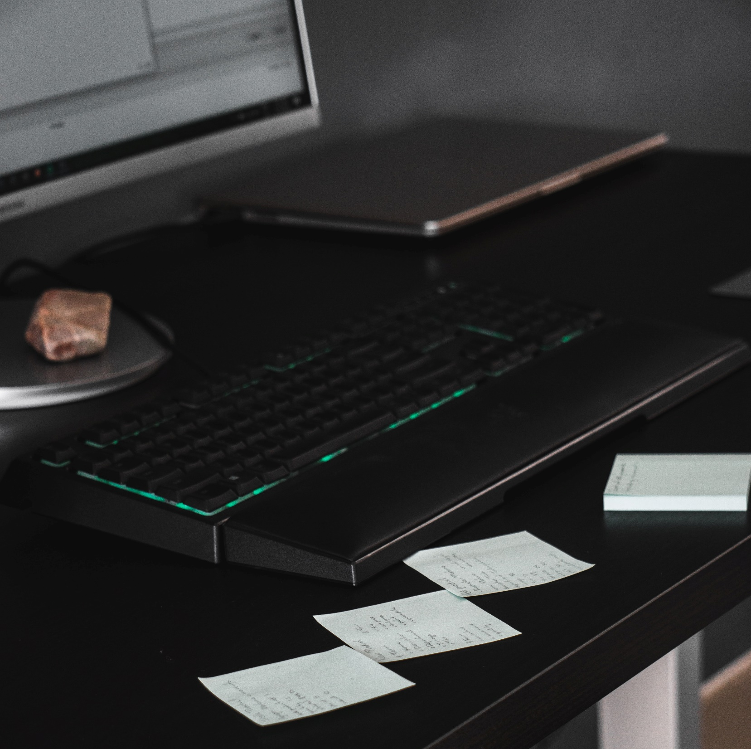
Tulemused:
FSmini-projekti loomine
CMS MODX-i uurimine
Funktsionaal
Kujunduse loomine
26

Slide 17
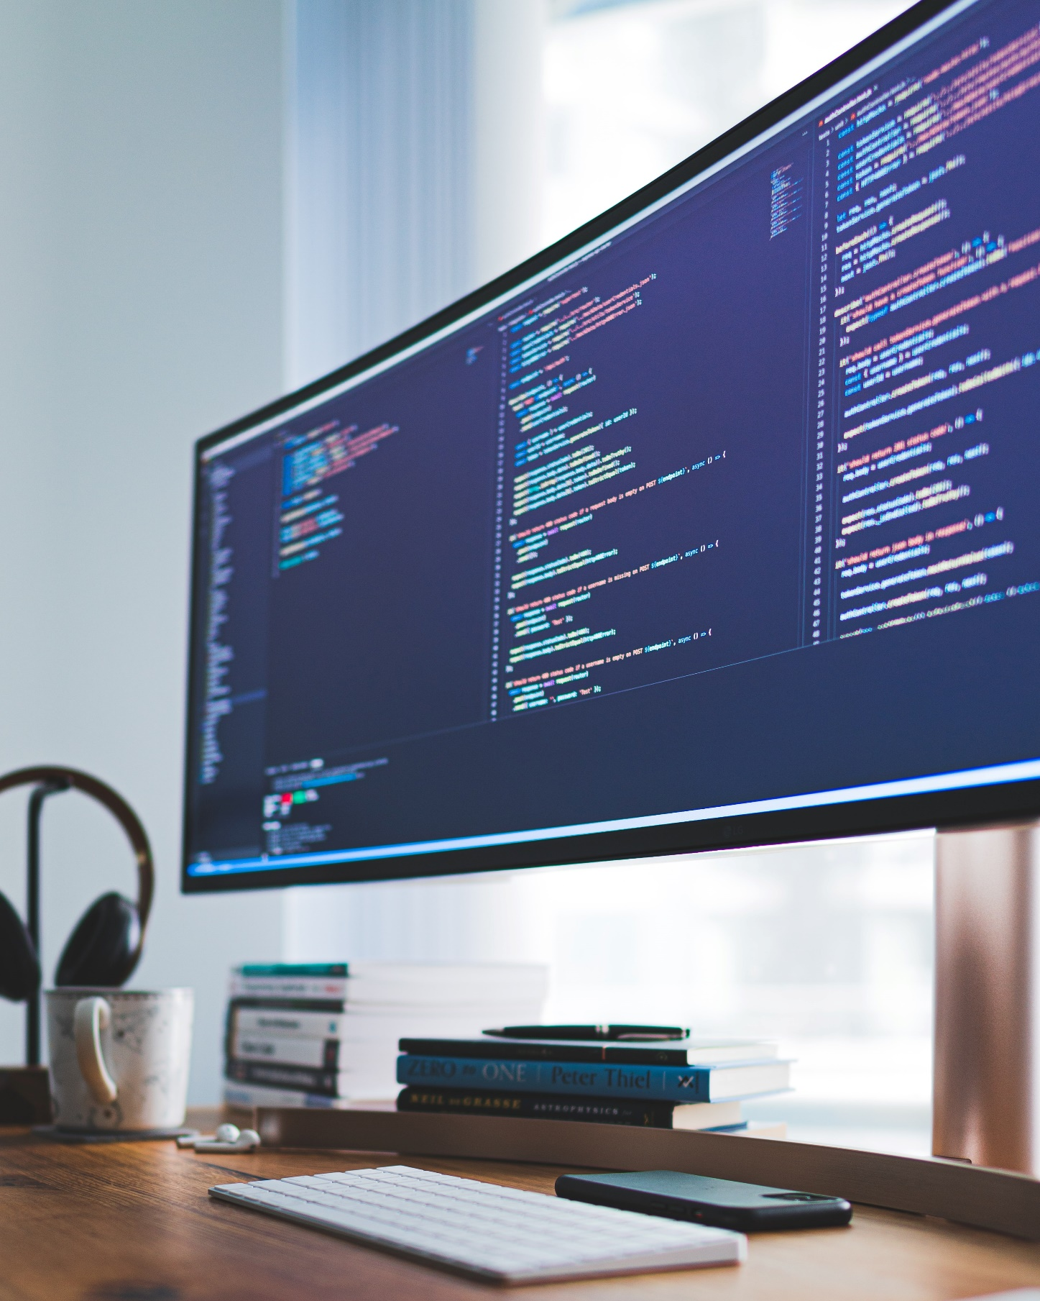
Perspektiivid:
JavaScript, OpenGL Shading language, WebGL
Teenuste ja funktsionaali laiendamine
27

Slide 18
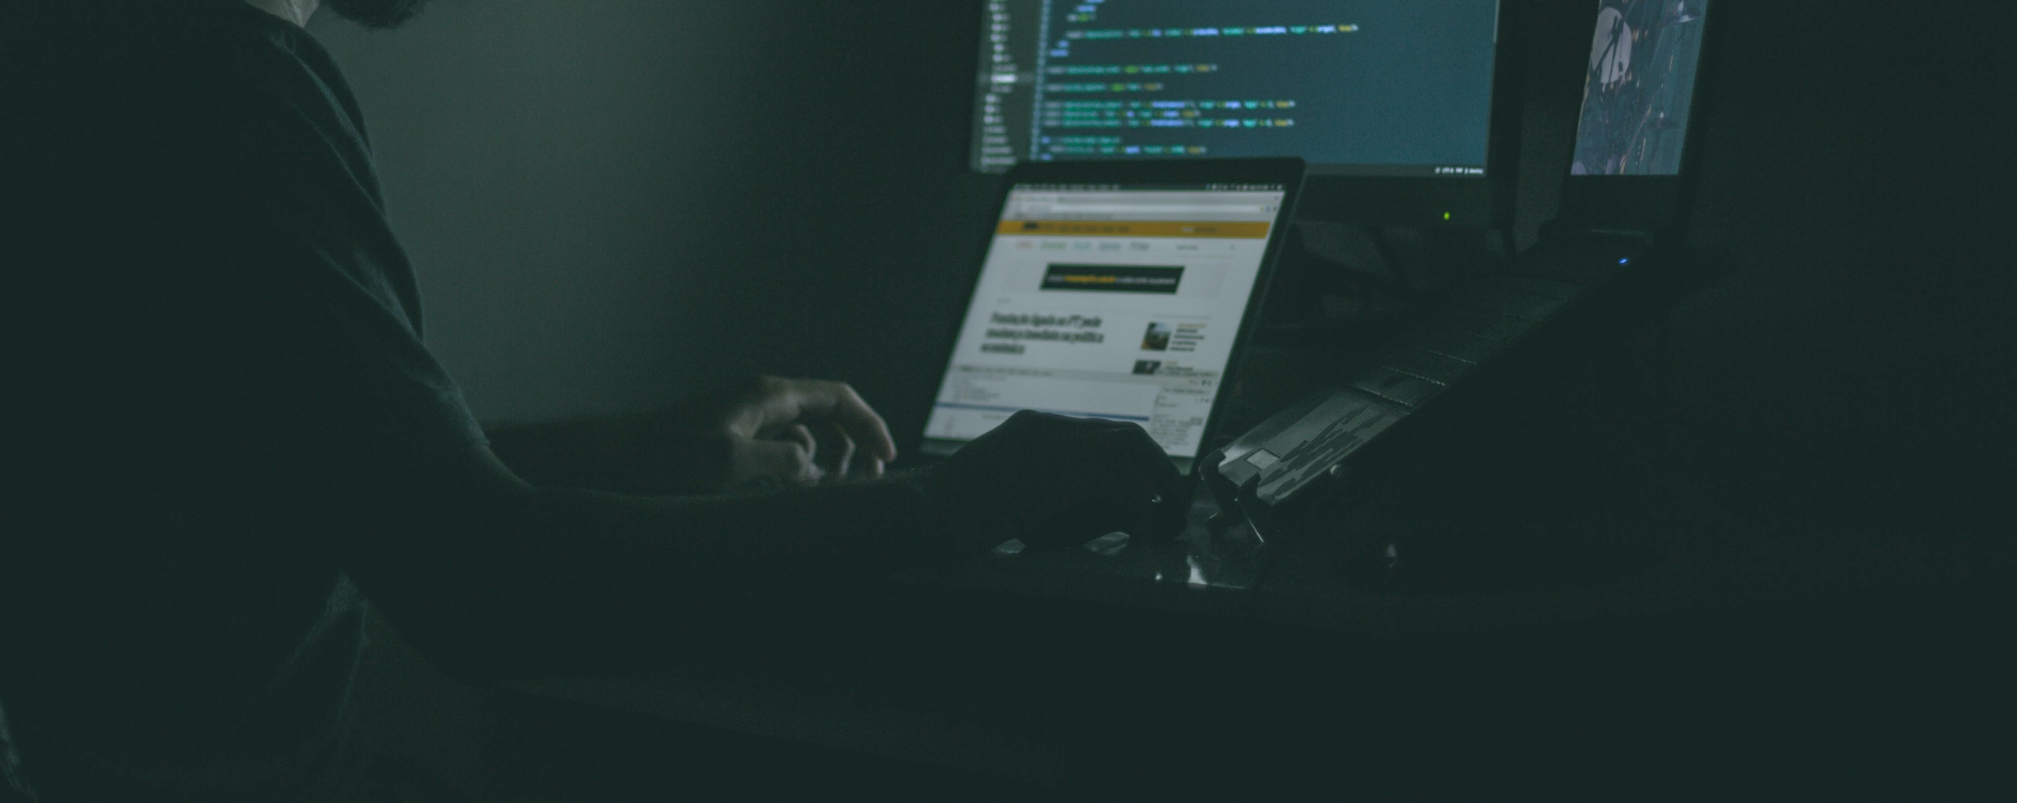
Tänan tähelepanu eest!

Slide 19

Причины:
Luua CMS-i abil kommertsveebi-lehte hostimisteenuste edendamiseks
3

